Slide 1

荷花

Slide 2

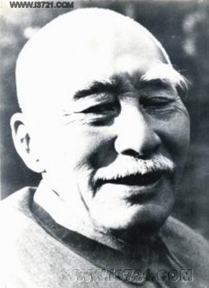
叶圣陶简介
叶圣陶（1894—1988），原名绍钧，江苏省苏州市人，著名文学家、教育家、编辑出版家和社会活动家。1912年中学毕业后，因家境清贫即开始当小学教师并从事文学创作。1923年，叶圣陶进入商务印书馆，开始从事编辑出版工作。新中国成立后，他先后任中央人民政府出版总署副署长，教育部副部长兼人民教育出版社社长和总编辑，中央文史研究馆馆长和全国政协副主席等职。
叶圣陶创作了我国现代文学史上第一部童话集《稻草人》，发表了长篇小说《倪焕之》，并写出了大量有关教育、教学的专著和文章，为我国现代教育、现代文学和现代出版事业都作出了重大贡献。

Slide 3

资料库
荷花又称“莲花”“水芙蓉”。根茎肥壮，长圆柱形，里面有许多条管形空腔。茎上有许多节，根状茎横生在浅水的泥里，又称作“藕”。荷花有红色，粉红色，白色等，有清香。花柱呈杯状，里面有蜂窝式的圆孔，每个孔内有一粒坚果叫莲子。藕可以作蔬菜，莲子是营养丰富的食品。叶、花梗.莲心、莲须可以入药。

Slide 4
荷花 清香 碧绿 莲蓬
破裂 仿佛 衣裳 舞蹈
蜻蜓 饱胀 挨挨挤挤
翩翩起舞

Slide 5
1、看拼音写词语
挨( )挨挤( )挤 翩( )翩起舞
花骨( )朵 嫩( )黄 莲( )蓬
饱胀( ) 姿( )势 仿( )佛
衣裳( ) 停止( ) 破裂( )
舞蹈( )
āi
jǐ
piān
gǔ
nèn
lián
zhàng
zī
fǎng
shang
zhǐ
liè
dǎo

Slide 6
1、形容荷叶长得很密，互相挤在一起。（ ）
2、圆圆的盘子。（ ）
3、没有开放的花（ ）
4、形容舞姿轻快优美。（ ）
5、（完整的东西）出现裂缝。（ ）
2、看解释填词语
挨 挨 挤 挤
圆 盘
花 骨 朵
翩 翩 起 舞
破 裂

Slide 7
荷花

Slide 8
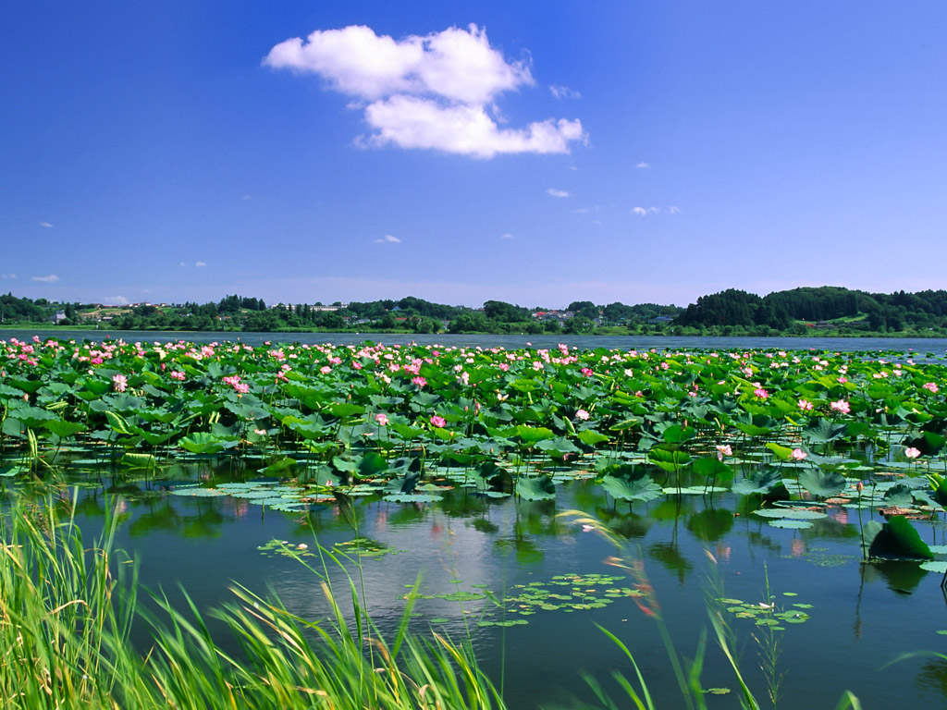

Slide 9
1、读准字词，读通课文；
2、找出最能表现白荷花美的句子，
划出来多读几遍。

Slide 10
有的才展开两三片花瓣儿。有的花瓣儿全都展开了，露出嫩黄的小莲蓬。有的还是花骨朵儿，看起来饱胀得马上要破裂似的。

Slide 11
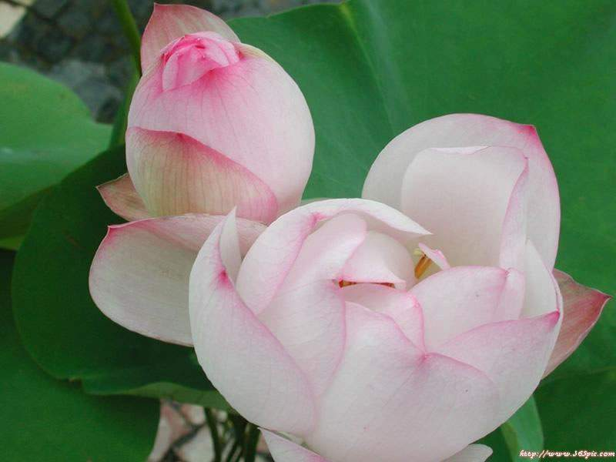
有的才展开两三片花瓣儿

Slide 12
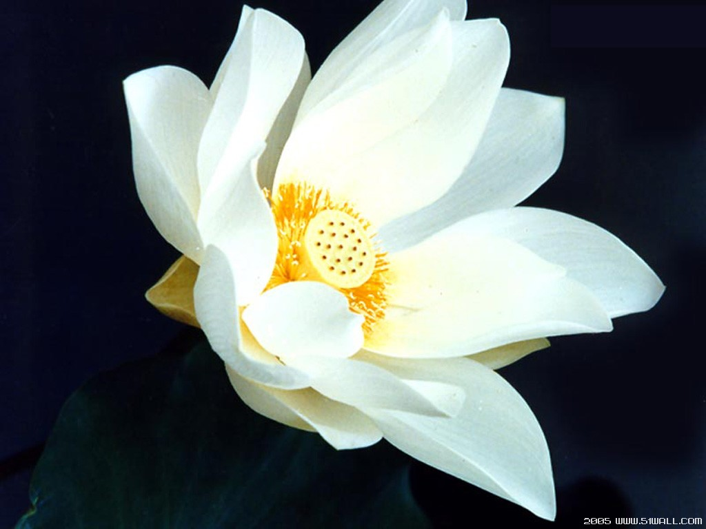
露出嫩黄色的小莲蓬.
有的花瓣儿全展开了,

Slide 13
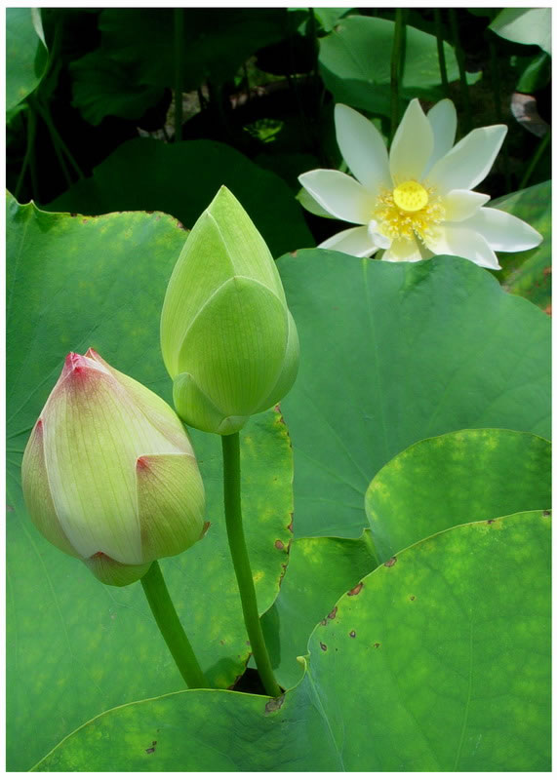
有的还是花骨朵儿,看起来饱胀得马上要破裂似的.

Slide 14
小练笔
花已经开了不少了。
有的 ，
有的 ，
有的 。

Slide 15
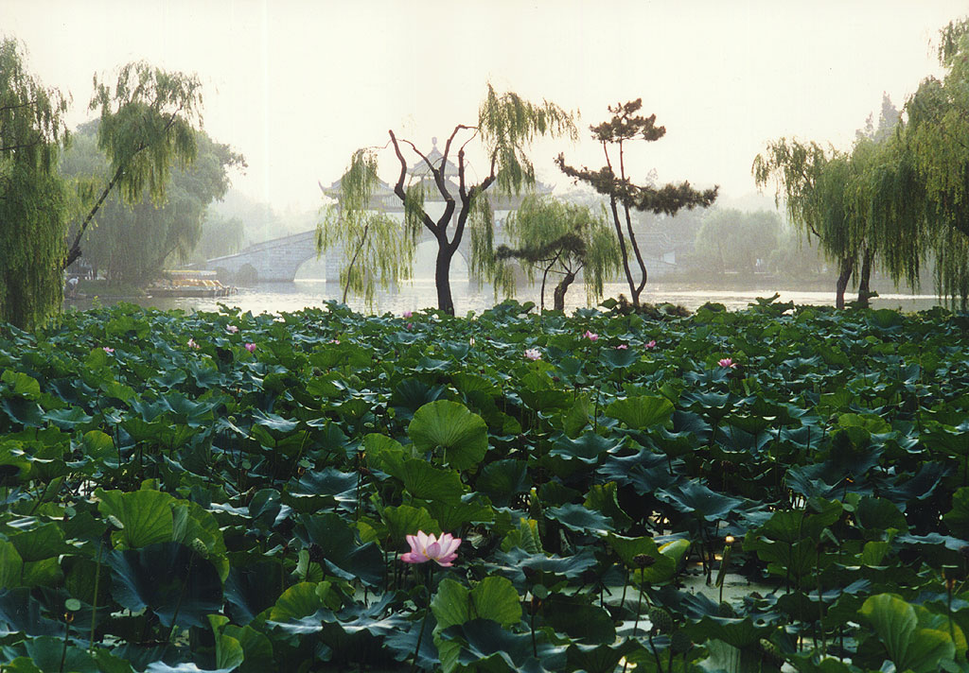
荷叶挨挨挤挤的，像一个
个碧绿的大圆盘。

Slide 16
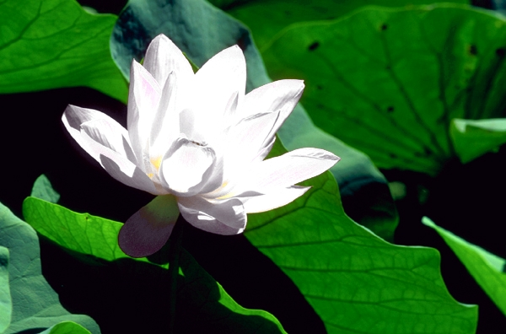
白荷花在这些大圆盘之
间冒出来。

Slide 17
白荷花在这些大圆盘之间冒出来，仿佛 。

Slide 18


荷花已经开了不少了。荷叶挨挨挤挤的，像一个个碧绿的大圆盘。
白荷花在这些大圆盘之间冒出来。
有的才展开两三片花瓣儿。有的花瓣儿全都展开了，露出嫩黄色的小莲蓬。有的还是花骨朵儿，看起来饱涨得马上要破裂似的。
荷叶
荷花

Slide 19
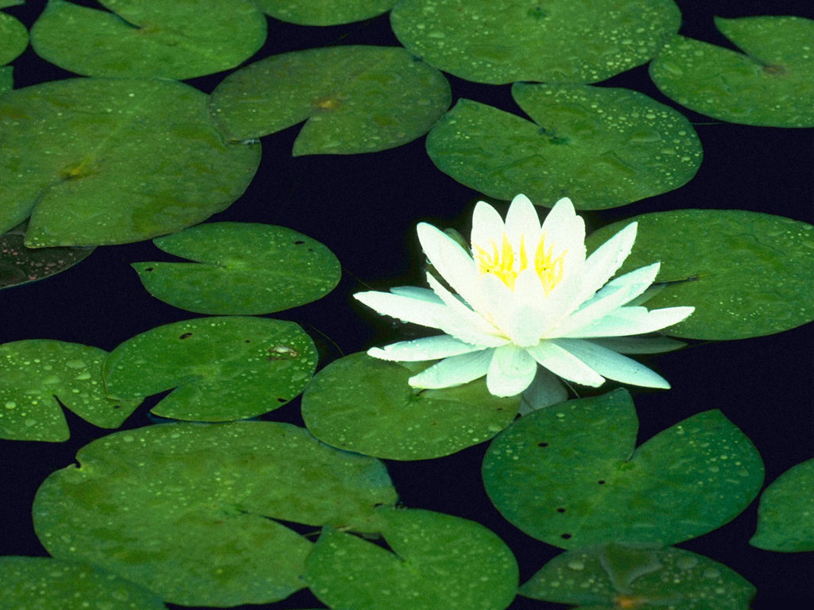
这么多的荷花，一朵有一朵的姿势。

Slide 20
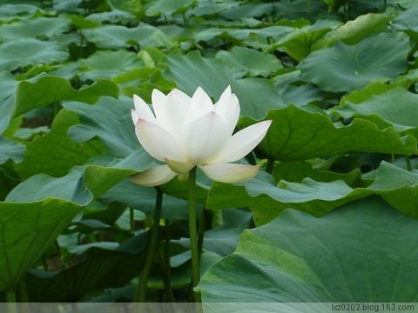
看看这一朵，很美；

Slide 21
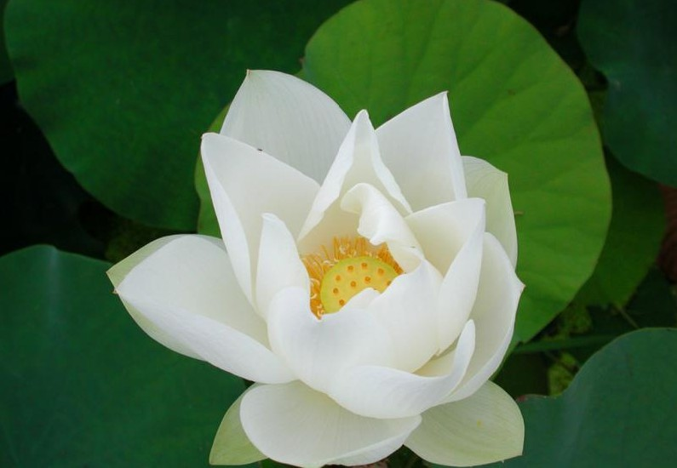
看看那一朵，也很美。

Slide 22
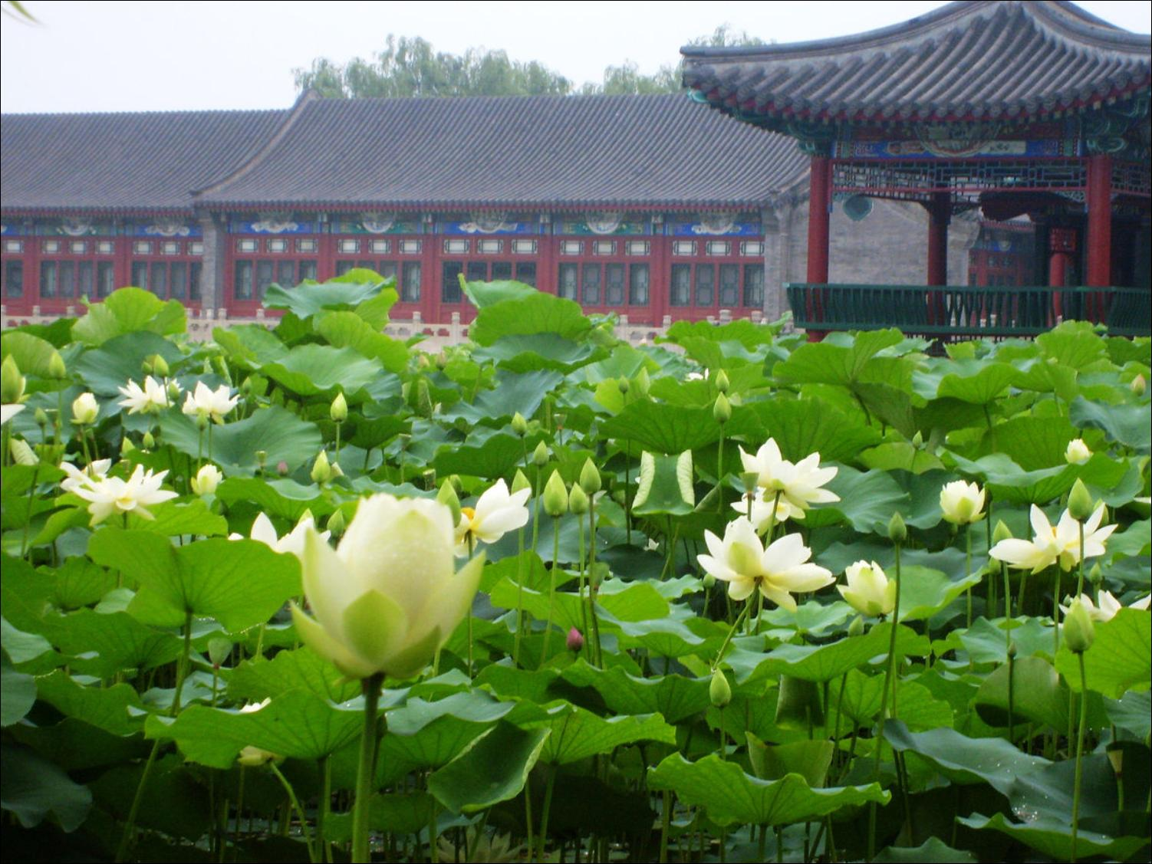
如果把眼前的一池荷花看作一大幅活的画，那画家的本领可真了不起。

Slide 23
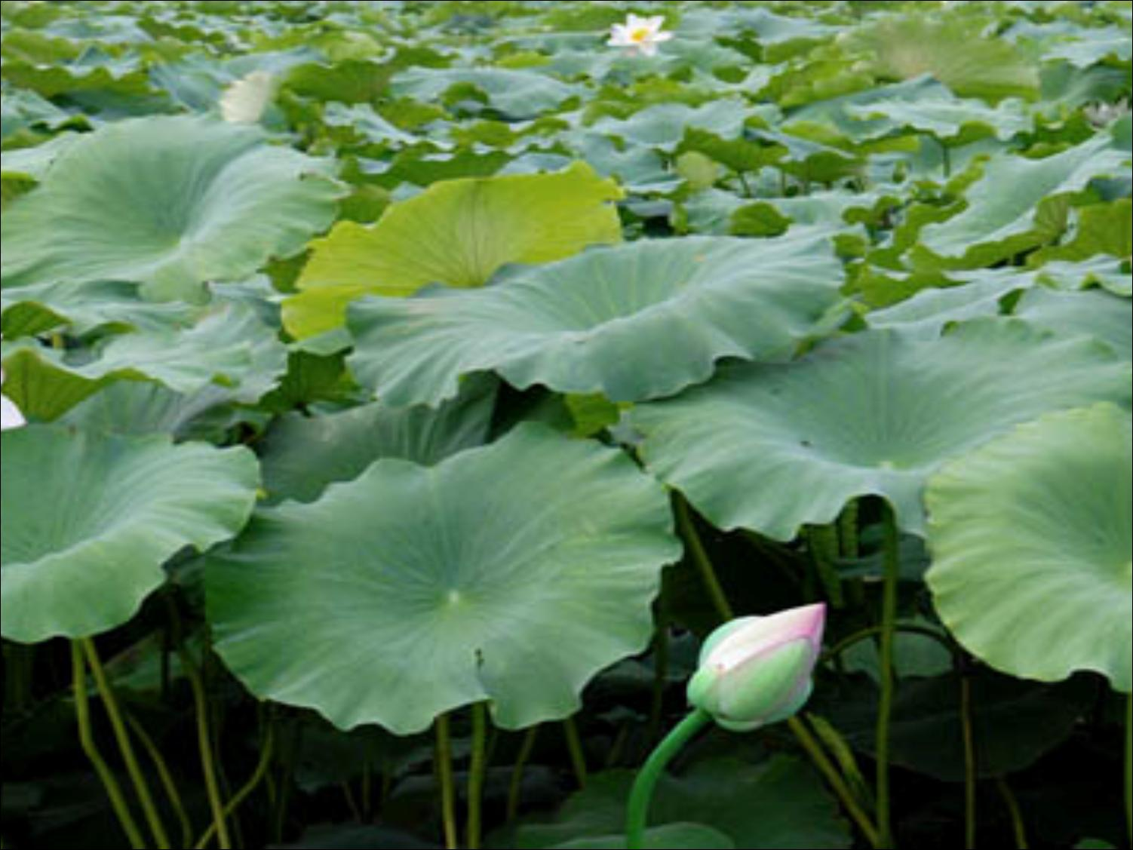
这么多的荷花，一朵有一朵的姿势。看看这一朵，很美；看看那一朵，也很美。如果把眼前的一池荷花看作一大幅活的画，那画家的本领可真了不起。

Slide 24

我忽然觉得自己仿佛就是一朵荷花，穿着雪白的衣裳，站在阳光里。一阵微风吹来，我就翩翩起舞，雪白的衣裳随风飘动。

Slide 25

晓出净慈寺送林子方
杨万里
毕竟西湖六月中，
风光不与四时同。
接天莲叶无穷碧，
映日荷花别样红。

